Slide 1
Primer funkcije cilja i ograničenja
Prof. dr Mirjana Misita

Slide 2
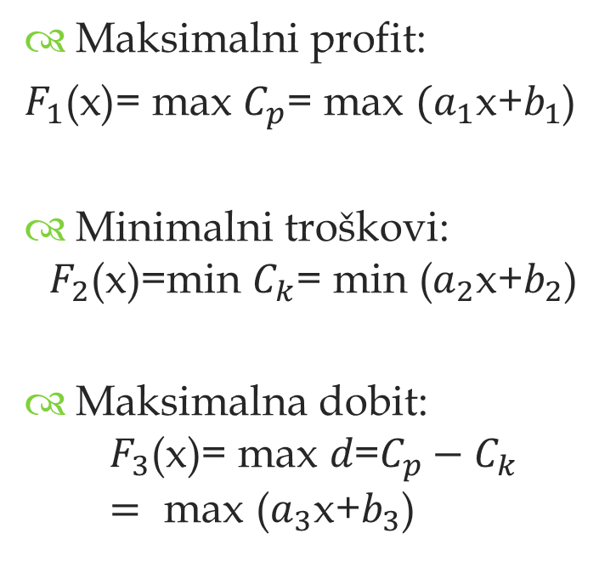
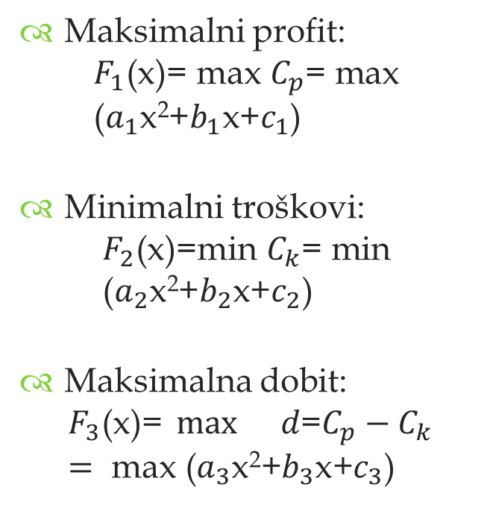
Kriterijum optimalnosti – profit, troškovi i dobit
LINEARNI
NELINEARNI – KVADRATNA F-ja
Maksimalni profit:
$F_{1}\text{(}\text{x}\text{)= }\text{max} C_{p}\text{= }\text{max} (a_{1}\text{x}\text{+}b_{1}$)
Minimalni troškovi:
$$F_{2}\text{(}\text{x}\text{)=}\text{min} C_{k}\text{= }\text{m}\text{in}\text{ (}a_{2}\text{x}\text{+}b_{2}\text{)}$$
Maksimalna dobit:
$$F_{3}\text{(}\text{x}\text{)= }\text{max} d\text{=}C_{p}−C_{k}= \text{max}\text{ (}a_{3}\text{x}\text{+}b_{3}\text{)}$$
Maksimalni profit:
$$F_{1}\text{(}\text{x}\text{)= }\text{max} C_{p}\text{= }\text{max}\text{ (}a_{1}\text{x}\text{2}\text{+}b_{1}\text{x}\text{+}c_{1}\text{)}$$
Minimalni troškovi:
$$F_{2}\text{(}\text{x}\text{)=}\text{min} C_{k}\text{= }\text{m}\text{in}\text{ (}a_{2}\text{x}\text{2}\text{+}b_{2}\text{x}\text{+}c_{2}\text{)}$$
Maksimalna dobit:
$$F_{3}\text{(}\text{x}\text{)= }\max{}d\text{=}C_{p}−C_{k}= \text{max}\text{ (}a_{3}\text{x}\text{2}\text{+}b_{3}\text{x}\text{+}c_{3}\text{)}$$

Slide 3
Ograničenja
Potrebe tržišta
- Obim proizvodnje j-tog proivoda
- Potrebe tržišta za količinom j-tog proivoda

Slide 4

Mašinski kapaciteti:
$η_{{me}_{i}}≠100\%, i=1,2….n.$
$$t_{i}∗x_{i}<C_{{me}_{j}}$$
(Vreme potrebno da se proizvede i-ti proizvod) * (količina i-tog proizvoda), mora biti manja od ekploatacionog kapaciteta j-te mašine
$$\sum_{i=1}^{n}{t_{i}∗x_{i}}<C_{{me}_{j}}$$
(Vreme potrebno da se proizvedu svi proizvodi na posmatranoj mašini) * (količina i-tih proizvoda), mora biti manja od ekploatacionog kapaciteta j-te mašine

Slide 5
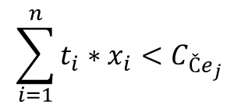
Kadrovski kapaciteti:
$η_{{Če}_{i}}≠100\%, i=1,2….n.$
$$t_{i}∗x_{i}<C_{{Če}_{j}}$$
(Vreme potrebno da se proizvede i-ti proizvod) * (količina i-tog proizvoda), mora biti manja od raspoloživog fonda vremena radnika j-te kategorije
$$\sum_{i=1}^{n}{t_{i}∗x_{i}}<C_{{Če}_{j}}$$
(Vreme potrebno da se proizvedu svi proizvodi) * (količina i-tih proizvoda), mora biti manja od raspoloživog fonda vremena radnika j-te kategorije.

Slide 6
Ograničenja mogu biti:
Materijalni resursi
Rok isporuke
Energetski resursi
Kvalitet proizvoda, usluge, procesa, organizacije
Finansijska sredstva Eksterni uslovi (pravni, politički, ekonomski, uvozno-izvozni itd.)
Prodajna cena (prodajna cena mora biti veća o cene koštanja)

Slide 7
Primer:
Jedinična dobit proizvoda A je 25 dinara, a proizvoda B 30 dinara.
Proizvod A se obrađuje na strugu 15 minuta, dok se proizvod B na istoj mašini obrađuje 24 minuta.
Proizvod A se zatim obrađuje na brusilici 17 minuta, dok se proizvod B obrađuje na istoj mašini 23 minuta.
Zapišite funkciju cilja (maksimalna dobit) i ograničenja (za godišnji obim proizvodnje).

Slide 8
F-ja cilja:
Maksimalna dobit: $F\text{(}\text{x}\text{)= }\text{max} d\text{=}\text{25}\text{X}\text{+30}\text{Y}$
Ograničenja:
X≥0
Y≥0
15X+24Y≤(52 nedelje *5 dana -15 neradni dani -10 dana za odražavanje)*7,5sati*60min=105750 min
17X+23Y≤105750 min

